Slide 1
Ordenação dos dois terços
O algoritmo mais interessante do oeste

Slide 2
Referências
Michal Forišek, Stooge Sort -
Disponível em <https://www.quora.com/What-algorithms-have-the-most-unexpected-big-O-time-complexity>
Exemplo de Implementação -
Disponível em <https://www.geeksforgeeks.org/stooge-sort/>

Slide 3
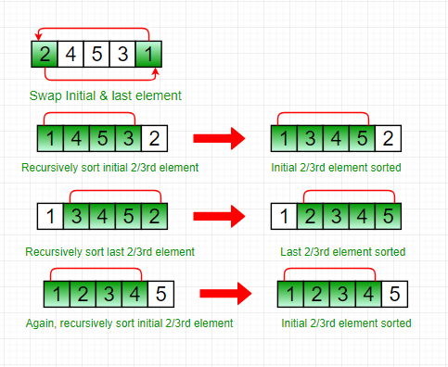

Slide 4
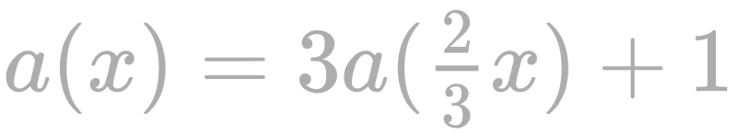
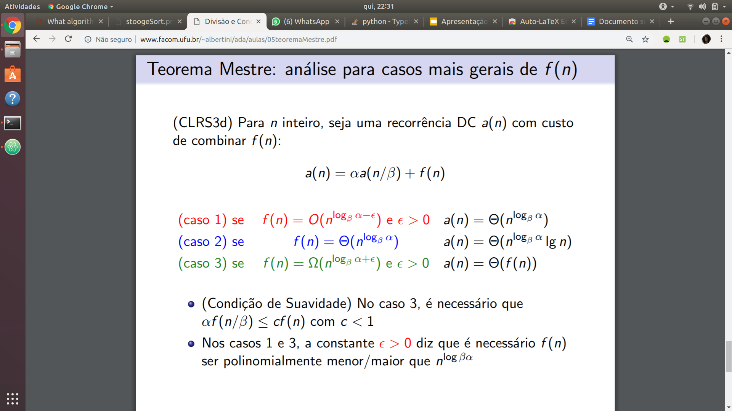
Complexidade:
Recorrência:

Slide 5
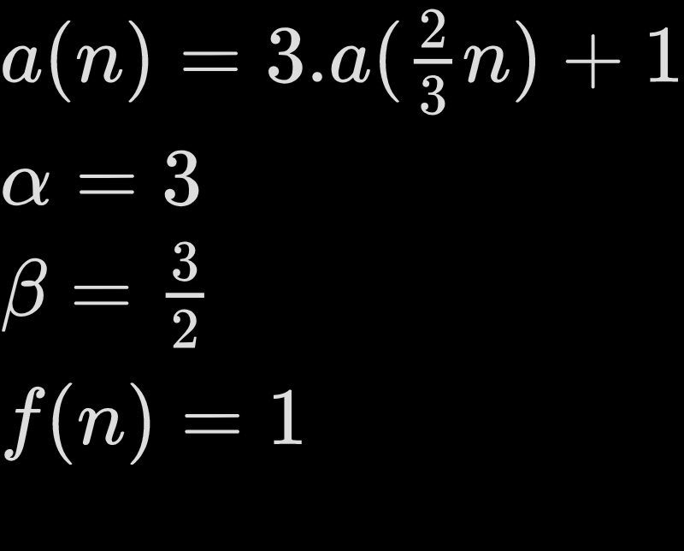
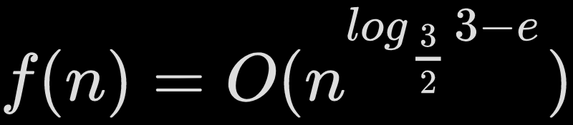
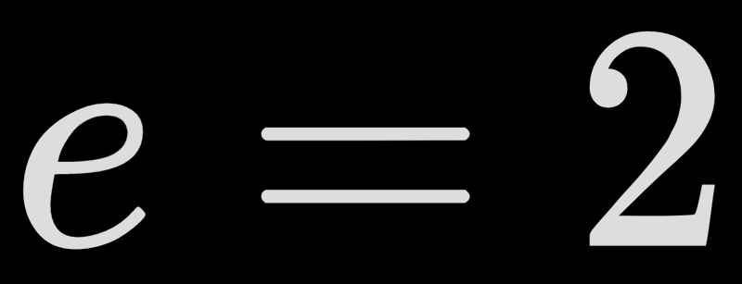
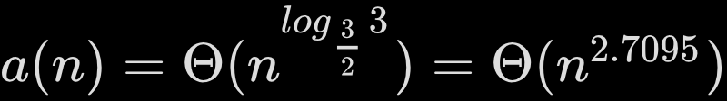
Complexidade
escolhendo ,

Slide 6
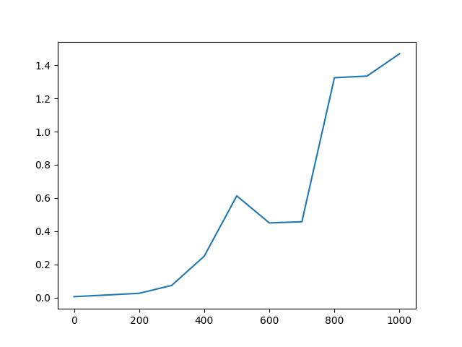
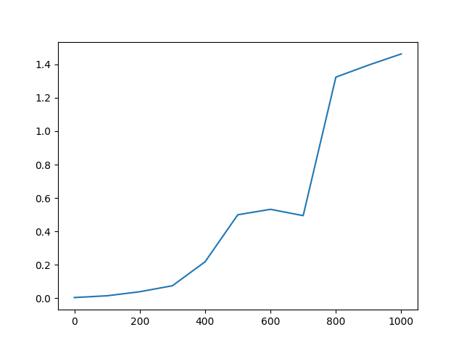
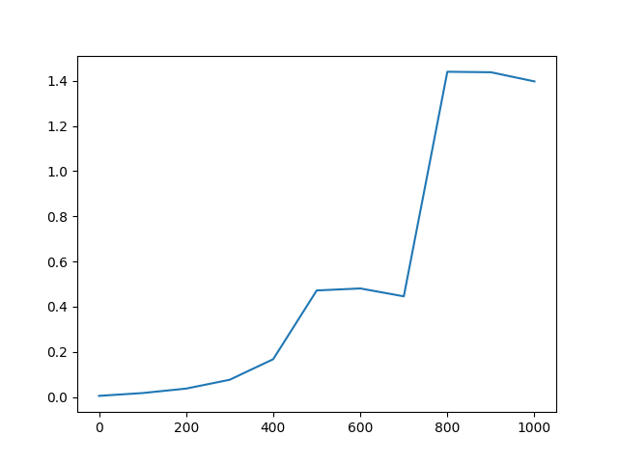

Slide 7
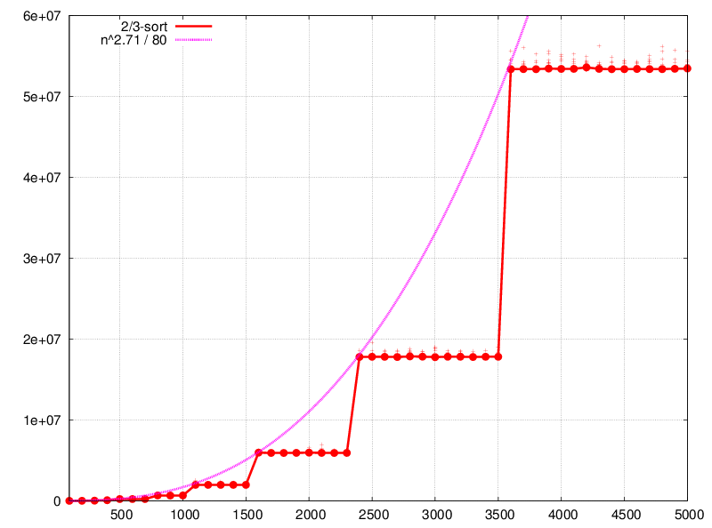

Slide 8
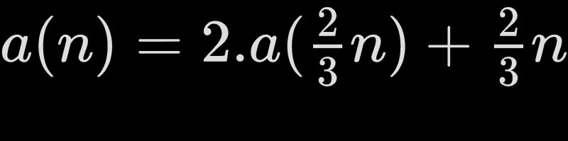


Variação

